Slide 2
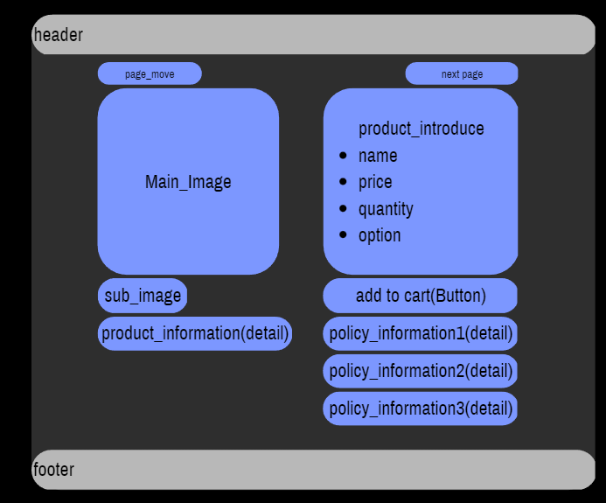
상품 상세 설명
화면 설명
상품 상세 설명 페이지로 상품 목록 페이지에서 한 가지의 상품을 클릭하면 상품의 자세한 설명이 나오고 구매할 수 있는 창이 나온다

Slide 3
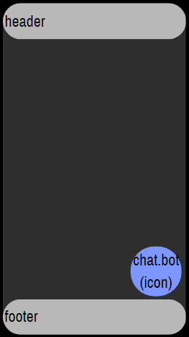
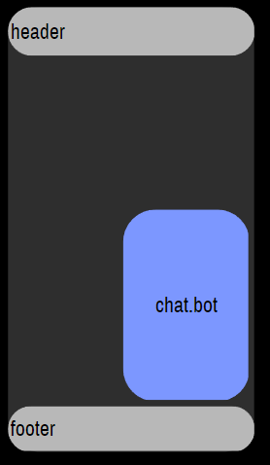
알림톡
알림톡
화면 설명
간단 문의 사항을 문의 할 수 있는 일종의 helper?느낌
화면 설명
누르면 문자 형식의 helper가 등장하게끔 할 예정

Slide 4
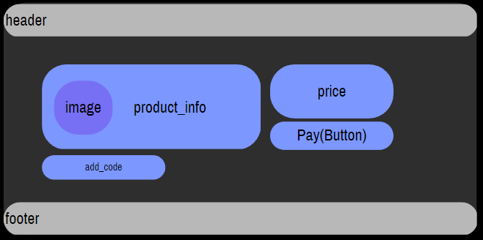
상품 구매 페이지
화면 설명
카트에 담아진 상품을 최종적으로 결제하는 화면

Slide 5
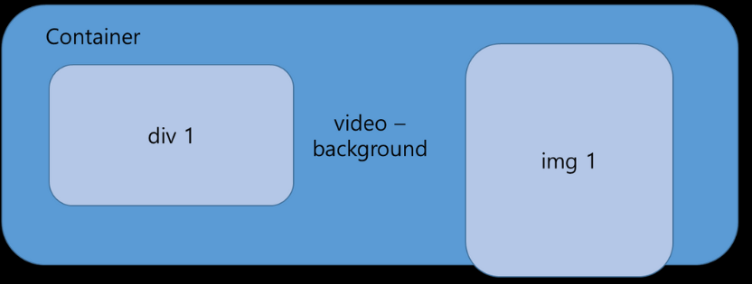
메인 사진 1
화면 설명
첫 화면이다 보니 최대한 화려한 영상을 넣을 것이다
그 영상 위에 고정된 사진을 올려 놓고 싶다

Slide 6
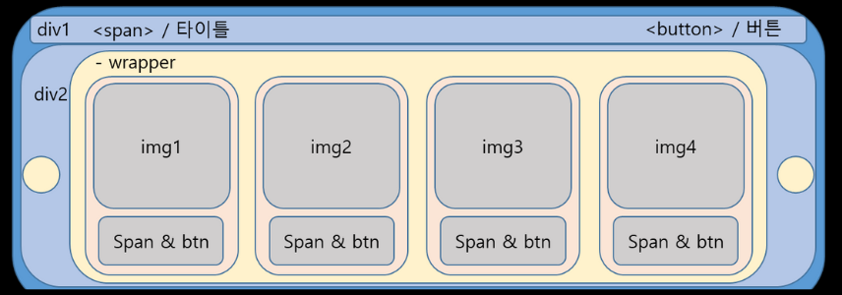
메인 사진 2
화면 설명
베스트 셀러인 제품들이 나열되고 구매도 할 수 있도록 할 것이다
약간 슬라이드 느낌으로 옆에 버튼을 누르면 다른 사진 이 나오게 할 것이다

Slide 7
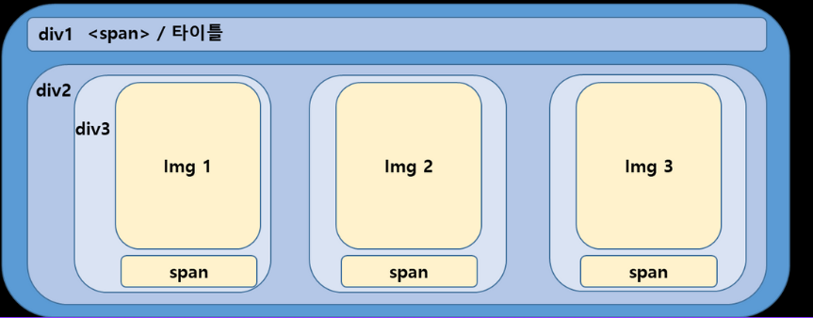
메인 사진 3
화면 설명
이 곳은 상품의 카테고리별 목록이 나오게 하는 칸이다
이미지를 올렸을 때 동적인 효과를 줄 것이다

Slide 8
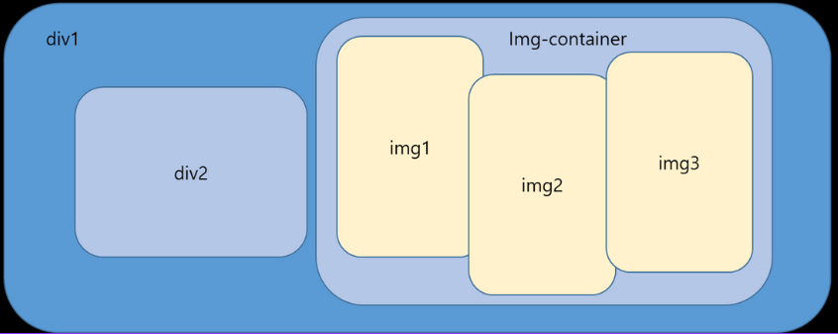
메인 사진 4
화면 설명
이 곳은 세일 상품을 보여주는 칸이다 이 곳 역시도
이미지를 올렸을 때 최대한 동적인 효과를 줄 것이다

Slide 9

로딩창
Image
Loading…
화면 설명
웹 브라우저를 들어가고 HOME까지 들어가기 직전에 시각적인 효과를 주는 창 로딩창이 나오게 할 것이다

Slide 10
nav
옵
옵
옵
로그인
Video(auto play
Cide
(Page)
community
광고
community
community
news
community

